Slide 1
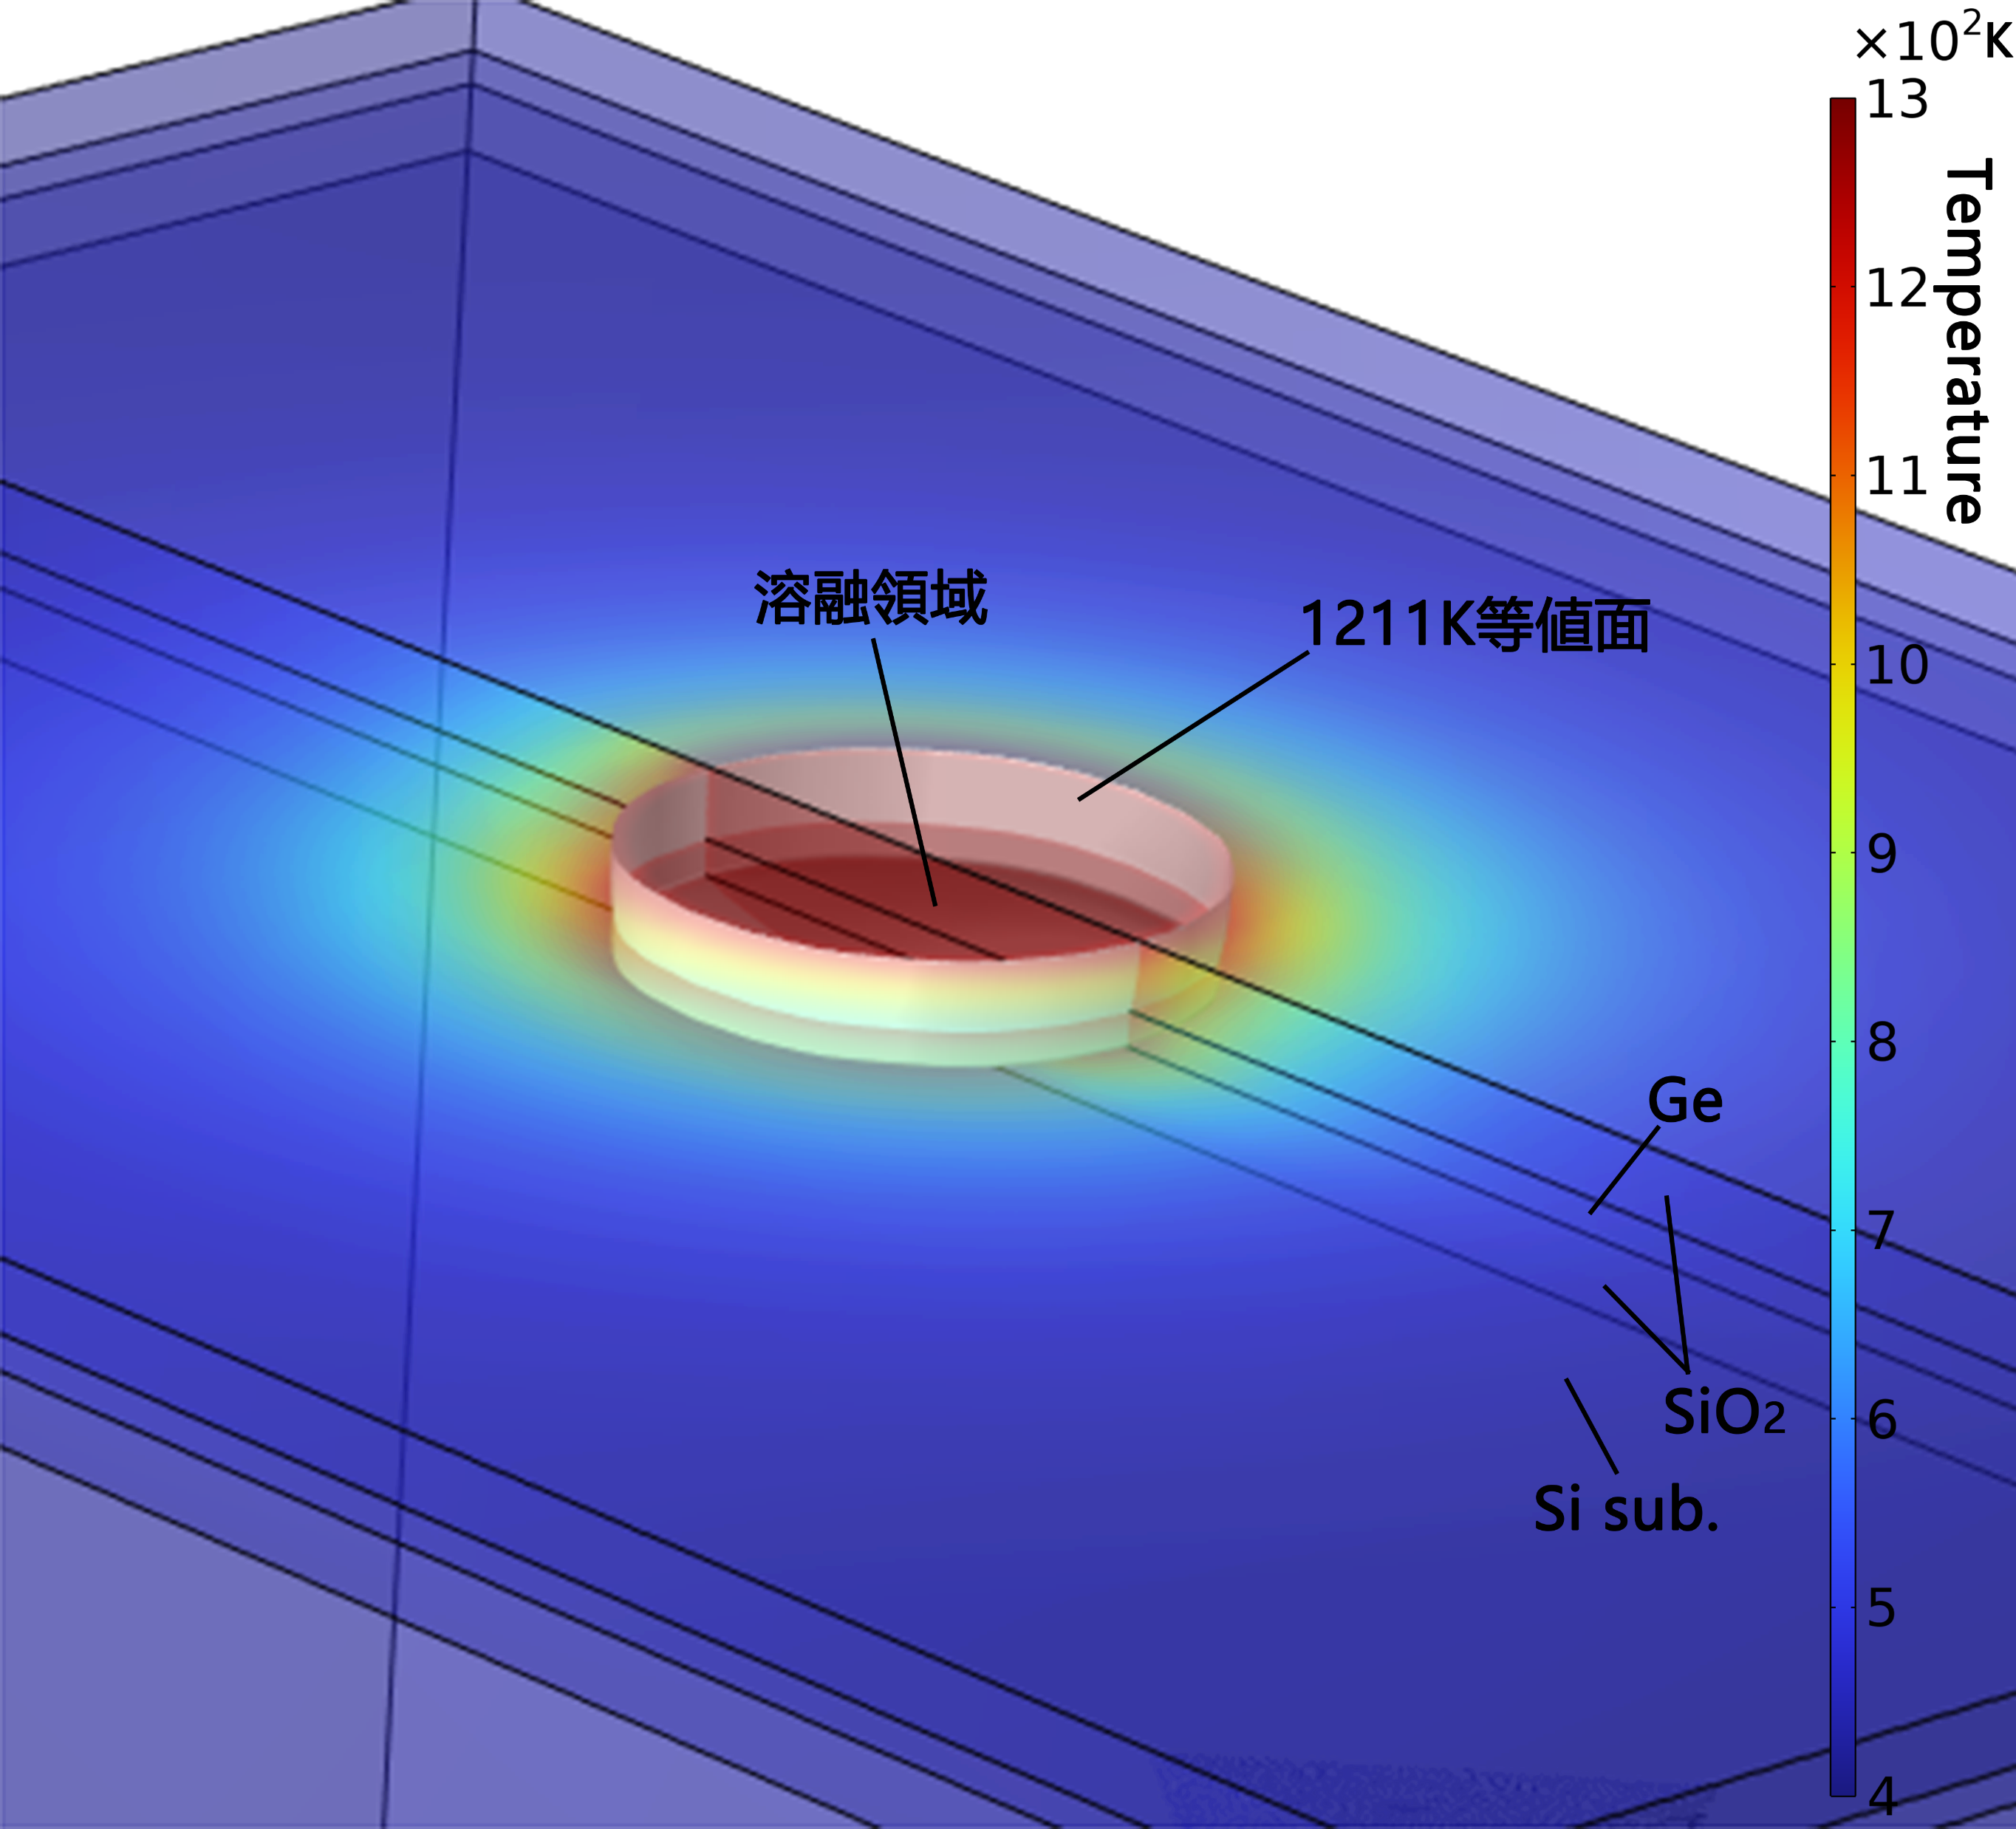
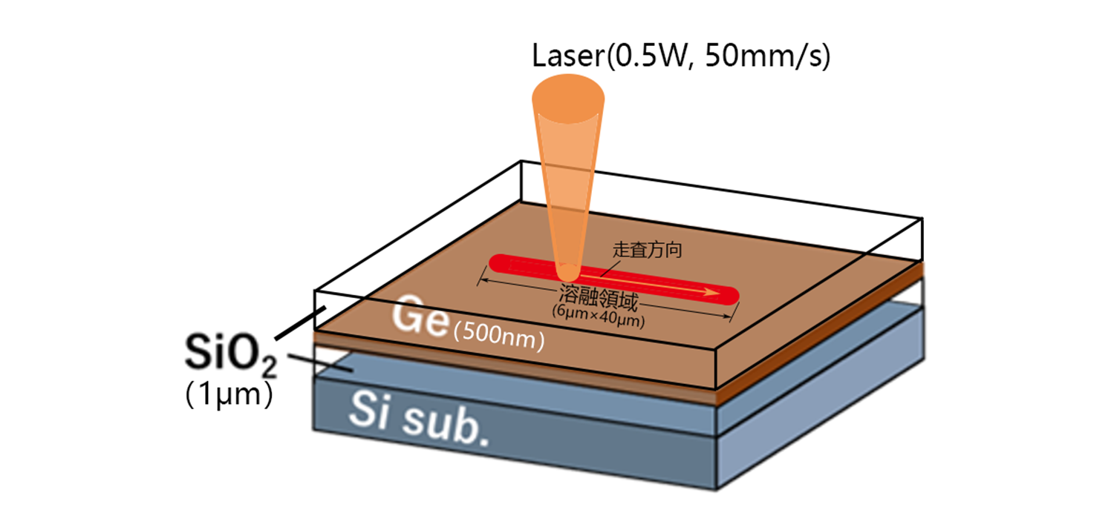
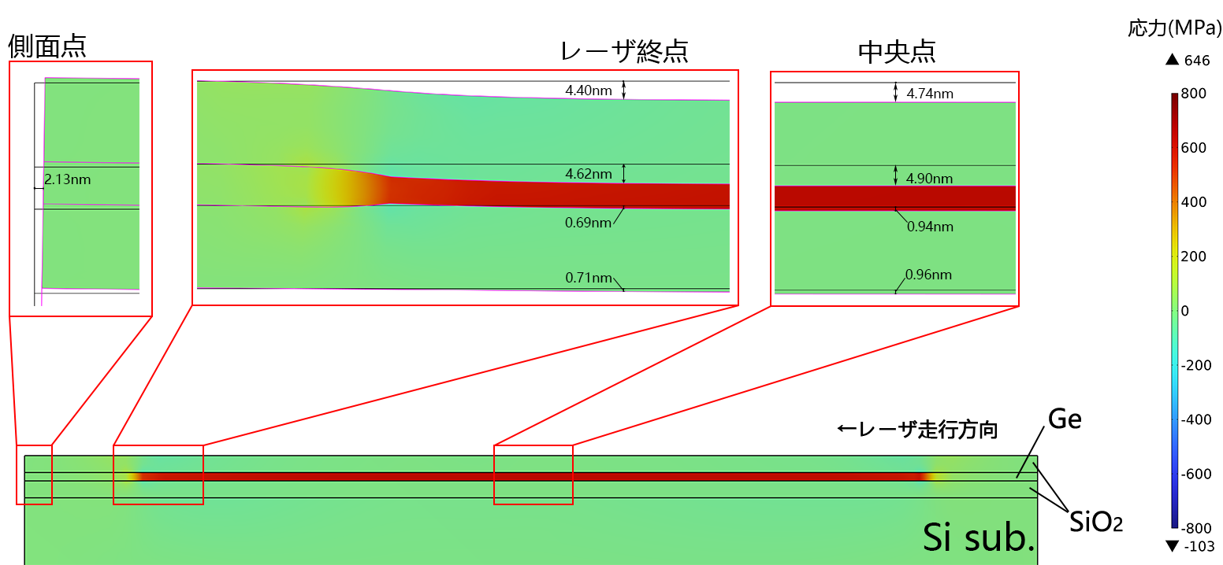

SiO₂封止Ge薄膜の
レーザー誘起液相結晶化における
熱・応力連成解析
Geは引張ひずみを導入するとバンド構造が変化し, 発光に適した直接遷移型に近づく. その実現に向け, LLPC過程の温度と熱応力をCOMSOL®で連成解析し,引張応力の発生機構を評価する.
Yilong Zhang¹, Zitai Xian¹, 志村 考功¹
早稲田大学大学院情報生産システム研究科, 〒808-0135 福岡県北九州市.
背景および目的
AIやクラウドの普及に伴い, データセンターの消費電力が急増しており, 情報を光で運ぶ光通信デバイスの省エネルギー化が求められている. その鍵はSiチップ上に集積できる光源であり, Siと親和性の高いゲルマニウム (Ge) が注目されている. しかしGeは間接遷移型半導体であり, そのままでは発光効率が低い.
Geに引張ひずみを導入するとバンド構造が変化し, 発光に有利な直接遷移型に近づくことが知られている. レーザー誘起液相結晶化 (LLPC) は, レーザー走査によりGe薄膜を局所的に溶融・再結晶させ, 高品質な結晶を得る手法である [1-3]. さらに薄膜をSiO₂で封止した構造では, 凝固後の熱収縮が拘束されることで引張ひずみが導入される. 本研究では, この過程で生じる温度と応力をシミュレーションにより解析する.
解析内容
解析対象は, Si基板 (30 µm) / SiO₂ (1 µm) / Ge (500 nm) / SiO₂キャップ (1 µm) の四層構造である. x = 0 を対称面とする半モデル (平面寸法 20×60 µm, 厚さ約32.5 µm) を用い, 初期温度は400 Kとした. SiO₂はレーザーに対して透明であるため, レーザーはキャップ層を透過してGe層で吸収されるものとし, Ge層内の体積熱源として与えた. レーザーは径6 µm・出力0.5 W, 走査速度50 mm/sである.
COMSOLの伝熱モジュールにより, 融点1211 K・潜熱509 kJ/kgの相変化を含む温度場を解析し, MEMSモジュールで熱応力を連成した. 溶融したGeは凝固した時点では応力をもたないと仮定したため, 溶融した領域についてのみ, 凝固後の冷却に伴うひずみを解析した. 熱的には底面を400 Kに固定, 側面を断熱とし, 力学的には底面を固定拘束とした.
図1. LLPCの概念図. Si/SiO₂/Ge/SiO₂の四層構造に対しレーザーを走査し, Ge層を局所的に溶融させる.
結果と結論
レーザー直下のGe層は融点1211 Kを超え, 厚さ方向に完全に溶融した. ビーム通過後は熱が基板側へ拡散し, 溶融領域は速やかに凝固する.
凝固後の冷却では, Geの熱収縮が上下のSiO₂とSi基板に拘束されるため, 収縮しきれない分が弾性ひずみとして残る. 冷却完了後のGe層には, 走査経路に沿って最大約646 MPaの引張応力が生じ, これは約0.479%の引張ひずみに相当する (図2). このとき構造全体の変位は最大でも数nm程度であり, 巨視的な変形はほとんど生じない.
以上より, SiO₂封止構造におけるLLPCでは, 溶融・凝固に伴い再結晶領域に引張ひずみが導入されることを, 熱・応力連成計算により定量的に示した.
図2. 400 Kまで冷却した後のGe層内の応力分布 (走査方向成分). 変形は50倍に拡大して表示しており, 図中の数値は実際の変位量である. 正の値が引張を示す.
T. Shimura et al., "Enhancement of photoluminescence from n-type tensile-strained GeSn wires on an insulator fabricated by lateral liquid-phase epitaxy", Appl. Phys. Lett., 107, 221109, 2015.
2. T. Shimura et al., "Controllability of luminescence wavelength from GeSn wires fabricated by laser-induced local liquid phase crystallization on quartz substrates", Jpn. J. Appl. Phys., 62, SC1083, 2023.
3. T. Li et al., "Optical mode competition in tensile-strained Ge microdisks fabricated by laser-induced liquid-phase crystallization", Jpn. J. Appl. Phys., 65, 02SP12, 2026.

